Slide 1
程式設計期末專案 繳費系統運用
B11109046 徐名崴
B11109049 陳宜妏
B11109050 洪熒孺

Slide 2
製作動機（目標）
01
目錄
系統說明
02
03
實際操作
04
困難與挑戰

Slide 3
01
製作動機（目標）

Slide 4



製作動機（目標）
Notes:
「中華民國萬萬稅」一直是到了要繳稅時大家掛在嘴邊的一句話，像是綜合所 得稅、牌照稅、燃料稅等等，還有定期必繳的水電費等生活支出，幾乎是每個月都 有一筆類似的支出。而在了解到使用不同的信用卡繳這些費用可以獲得不同的回饋， 讓消費者在繳費的時候可以得到一些「小確幸」後，我們製作了這個繳費系統，希 望提供給消費者更多不同的優惠方案，讓消費者可以另類的利用繳費「賺一筆」。

Slide 5
02
系統說明

Slide 6
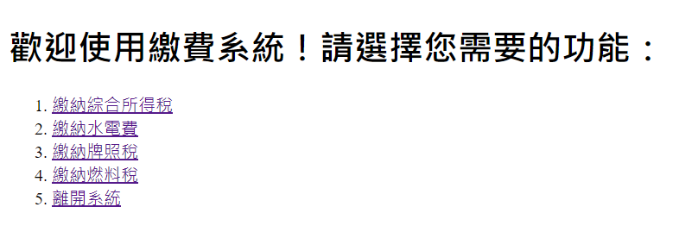
Notes:
此繳費系統主要是在模擬顧客繳費時所遇到的情境，我們針對不同的稅重以及 費用，選出了不同的信用卡，在選擇要繳交的費用，並輸入金額後，我們的系統可 以幫他們算出可以獲得的最大回饋，再提出方案讓消費者選擇。

Slide 7
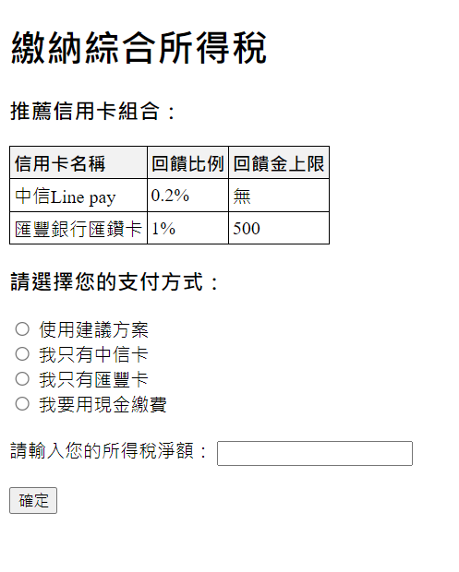

Slide 8
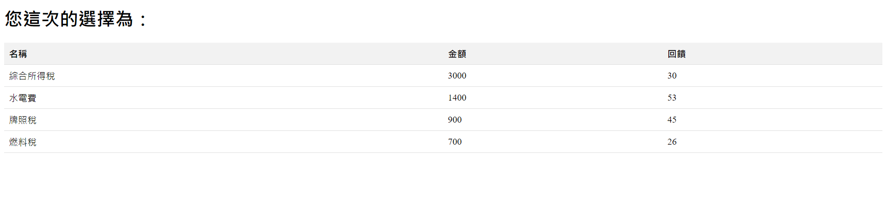

Slide 9
03
實際操作

Slide 10
04
困難與挑戰

Slide 11
遇到的挑戰
2023/05/18 確定主題（當時只想到要做綜合所得稅繳費相關功能）
2023/05/24 決定新增水電費、牌照稅、燃料稅的相關功能
1. 若使用信用卡會有單筆上限和個人額度上限的問題
2. 信用卡的總類過多
3. 規定＆特性皆不同
4. 支付平台（方式）過多

Slide 12
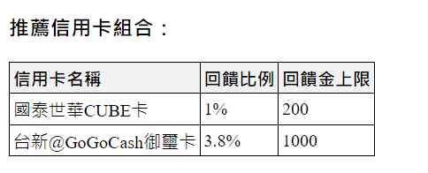
解決方法
只保留單筆上限、回饋上限的設定。
根據不同的稅種以及費用選出 2～3 張合適的信用卡。
Notes:
我們將暫時不理會個人上限的問題，只保留單筆上限、回饋上限的設 定，以「一致性」取代「客製性」
我們決定根據不同的稅種以及費用選出 2～3 張合適的信用卡，推薦消 費者使用。

Slide 13
遇到的挑戰
2023/05/30 到目前階段的程式原始碼皆已完成
發現以現階段擁有的內容有點過少

Slide 14
解決方法
增加讓消費者選擇多種要繳交的稅種以及費用
將稅種及費用的名稱和可以獲得的回饋放入串列中
讓消費者在離開系統時可以看到自己所選擇的所有稅種以及費用
Notes:
我們增加了讓消費者可以選擇多種要繳交的稅種以及費用，我們將稅種及費用的名稱和可以獲得的回饋放入串列中，讓消費者在離開系統 時可以看到自己所選擇的所有稅種以及費用

Slide 15
遇到的挑戰
2023/05/31 檢查系統是否有問題
系統只能在終端機上執行，不符合使用的廣泛性
同時認為系統的複雜性不夠

Slide 16
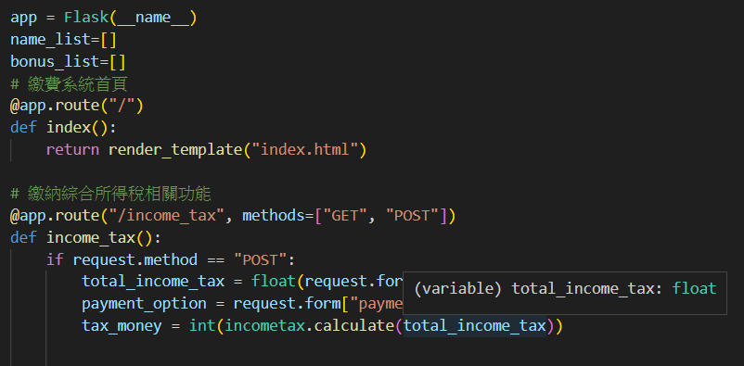
解決方法
將系統做成網頁版
Notes:
我們決定將系統做成網頁版

Slide 17
遇到的挑戰
2023/06/01 初步網頁已完成
有些功能超出能力範圍

Slide 18
解決方法
先刪掉一些功能和對部分功能以及檔案進行修改
2023/06/02 進行網頁優化（將前一天刪除的功能補回來）
Notes:
我們只好先刪掉一些功能和對部分功能以及檔案進行修改，像是把串列功能拿掉、儲存其他功能的檔案只留下判斷功能、把離開系統的拿掉

Slide 19
遇到的挑戰
網頁出現若使用者沒有確實填寫每個欄位會報錯的情況
網頁在使用者選擇離開系統後，出現的畫面還需要再美化

Slide 20
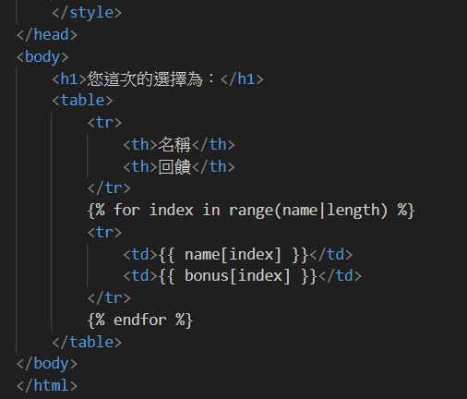
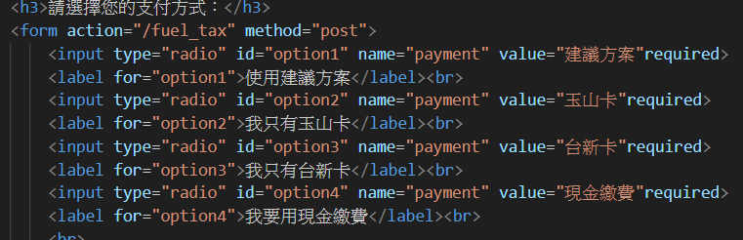
解決方法
Notes:
在 html 裡加入 required 的指令，在使用者沒有完整填寫時，提醒使用者
利用 CSS 樣式美化表格，在 total_amount 裡加入相關指令

